Slide 1
Der Attribut-Katalog des PaDaWaN-Datawarehouses als MDR
Georg Fette (georg.fette@uni-wuerzburg.de)

Slide 2
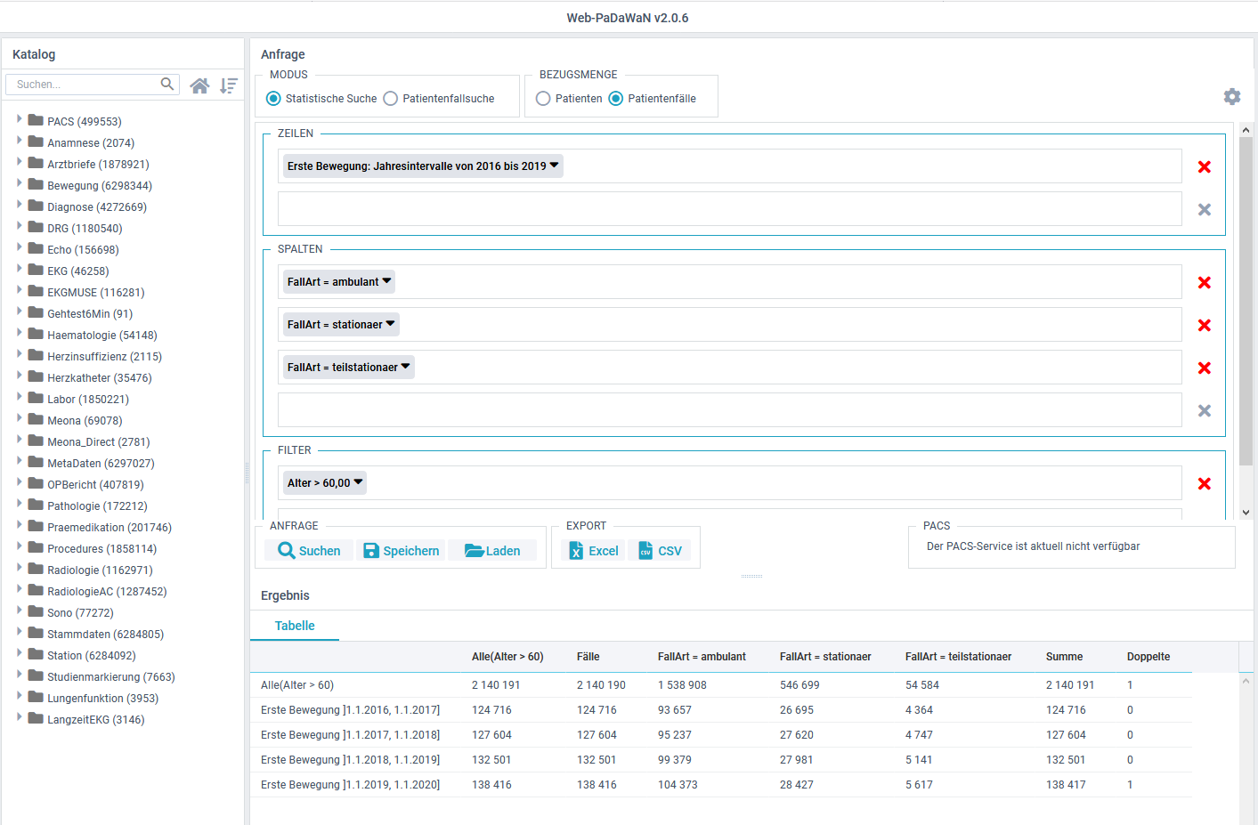
PaDaWaN (Patient Data Warehouse Navigator): GUI des Data Warehouse am UKW

Slide 3
Welche Informationen sollte ein MDR (Katalog) über die in einem DW enthaltenen Katalog-Elemente liefern ?
Welche Katalog-Elemente liegen überhaupt vor (egal wie sie im MDR identifiziert werden) ?
Wie werden die Katalog-Elemente sprachlich benannt ?
Welchen Datentyp haben die Katalog-Elemente (z.B. Numeric, Text, Bool, etc.)
Mit welchen (internationalen) Codes sind die Katalog-Elemente verknüpft ?
Welche (freitextuelle) Dokumentation haben die Katalog-Elemente ?
Wie sind die Katalog-Elemente strukturell untereinander verknüpft (Gruppierungen, Hierarchien) ?
Organisatorische Metadaten (z.B. wer hat wann den Katalog-Elemente angelegt) ?
Wo und wie sind die Dateninstanzen der Katalog-Elemente in den Primärsystemen gespeichert ?

Slide 4
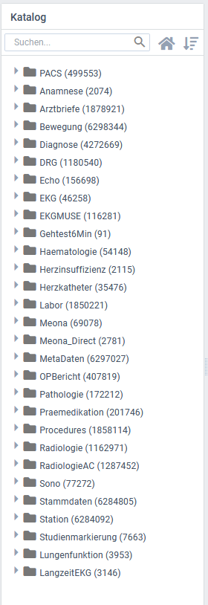
Katalog des PaDaWaN
Welche Datentypen sind im DW verfügbar

Slide 5
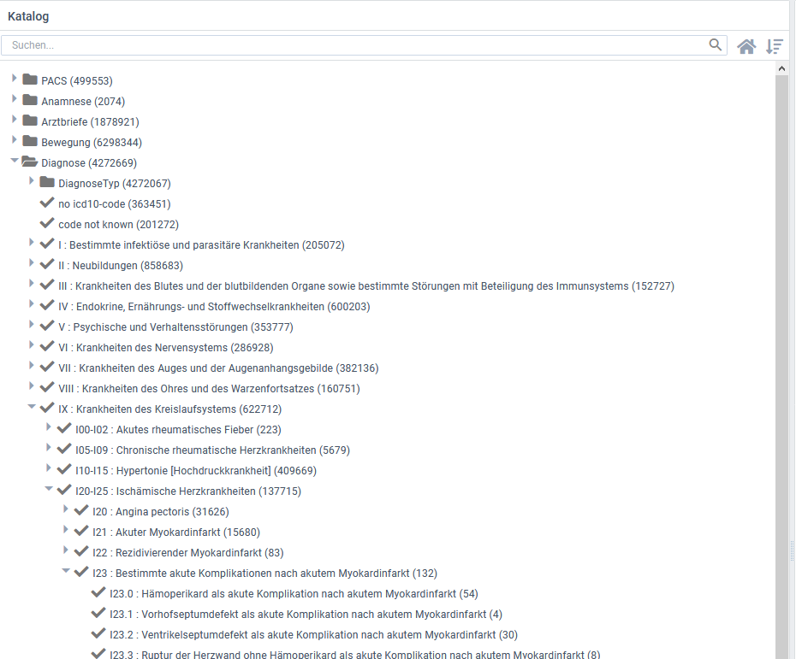
Katalog des PaDaWaN
Katalog ist hierarchisch strukturiert.
Kinderknoten haben eine IsA-Beziehung zu den Elternknoten
=> Bei einer Suche nach I23 werden auch alle I23.0, I23.1, etc. gefunden

Slide 6
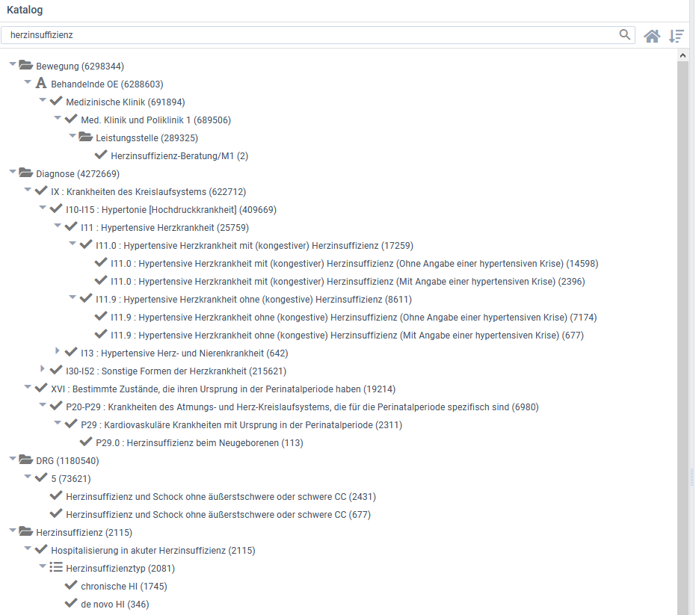
Katalog des PaDaWaN
Katalog ist mit einer Volltextsuche durchsuchbar (sowohl der Name als auch alle weiteren Katalog-Eintrag-Attribute, wie interner Code oder Beschreibung werden durchsucht)

Slide 7
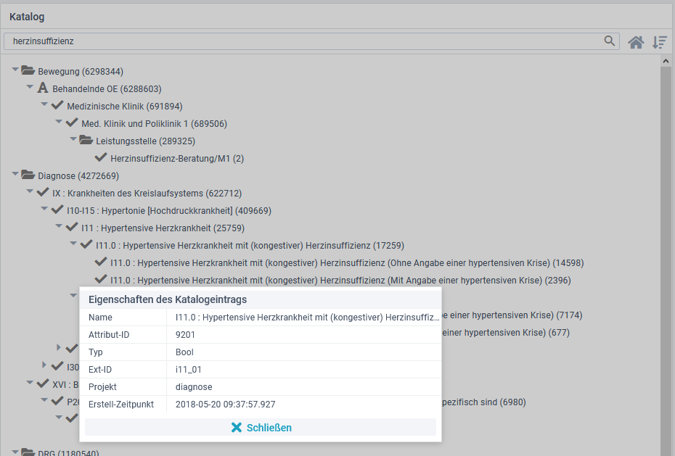
Katalog des PaDaWaN
Detail-Informationen der Katalog-Einträge sind abrufbar

Slide 8
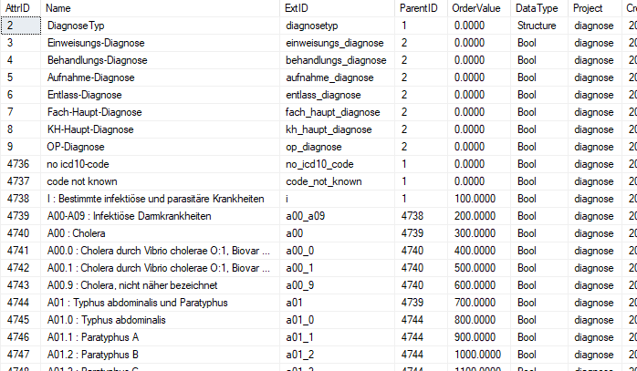
Katalog in der Datenbank
DWCatalog
AttrID
Name
ExtID
ParentID
OrderValue
DataType
Project
CreationTime
UniqueName
Description
INT
TEXT
TEXT
INT
DECIMAL
TEXT
TEXT
DATETIME
TEXT
TEXT
DataTypes: Bool, SingleChoice, Numeric, DateTime, Text, Structure
Alle Parent-Child-Beziehungen sind automatisch „isA“-Relationen

Slide 9
Katalog des PaDaWaN
Datenfluss-Kette:
ETL der Meta-Daten aus den Meta-Daten-Speichern der Primärsysteme in eine SQL-Datenbank mit proprietärem Schema
Quellen: SAP-i.s.h.MED, DIMDI-.xml-Files, externe .csv-Files, etc.
Indexierung durch Solr-Server
Anzeige durch Webseite
Bei bisheriger Nutzung des Katalogs als Katalog des DataWarehouses: ca. 72.000 Katalogeinträge
Nutzergruppe: alle Mediziner am UKW (statistische Queries), technisches DW-Personal

Slide 10
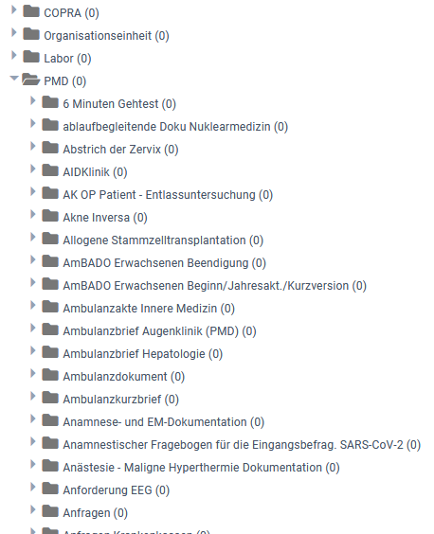
Katalog als MDR der Primärsysteme
Ebenfalls mögliche Nutzung des PaDaWaN-Katalogs als MDR des Datenbestandes der Primärsysteme des UKW:
Welche Daten sind in den verschiedenen Systemen des UKW enthalten, ungeachtet der Zugriffsmöglichkeiten auf diese Daten.

Slide 11
Unzulänglichkeiten der aktuellen PaDaWaN-Architektur
Die Katalog-Einträge können keine Verbindungen zu Codes aus Codesystemen speichern
Die Katalog-Einträge speichern keine Informationen darüber an welchen Stellen in den Primärsystemen die konkreten Daten mit welchen Eigenschaften gespeichert sind.
Strukturierung der Katalog-Einträge geht nur als Baum-Hierarchie.
Es gibt noch viele weitere Meta-Daten in den Primärsystemen (besonders aus SAP), die noch nicht abgebildet sind und sich eventuell auch nicht abbilden lassen (z.B. Arbeitsplatz-Sichten der verschiedenen Abteilungen).

